Slide 1
Bonjour!
mardi, le dix-huit octobre

Slide 2
Travail de cloche
Où est le drapeau américain dans notre salle de classe?

Slide 3
Bonjour!
mardi, le dix-huit octobre
un moment de culture francophone
Où est l’arme de crime?
The students will be able to do important crime-solving activites.

Slide 4
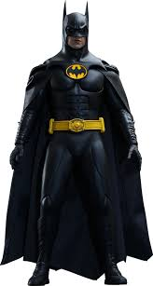
Pourquoi tombons-nous?
Nous tombons pour apprendre comment se lever.

Slide 5
Sommes-nous prêts?
Nous sommes prêts !

Slide 6
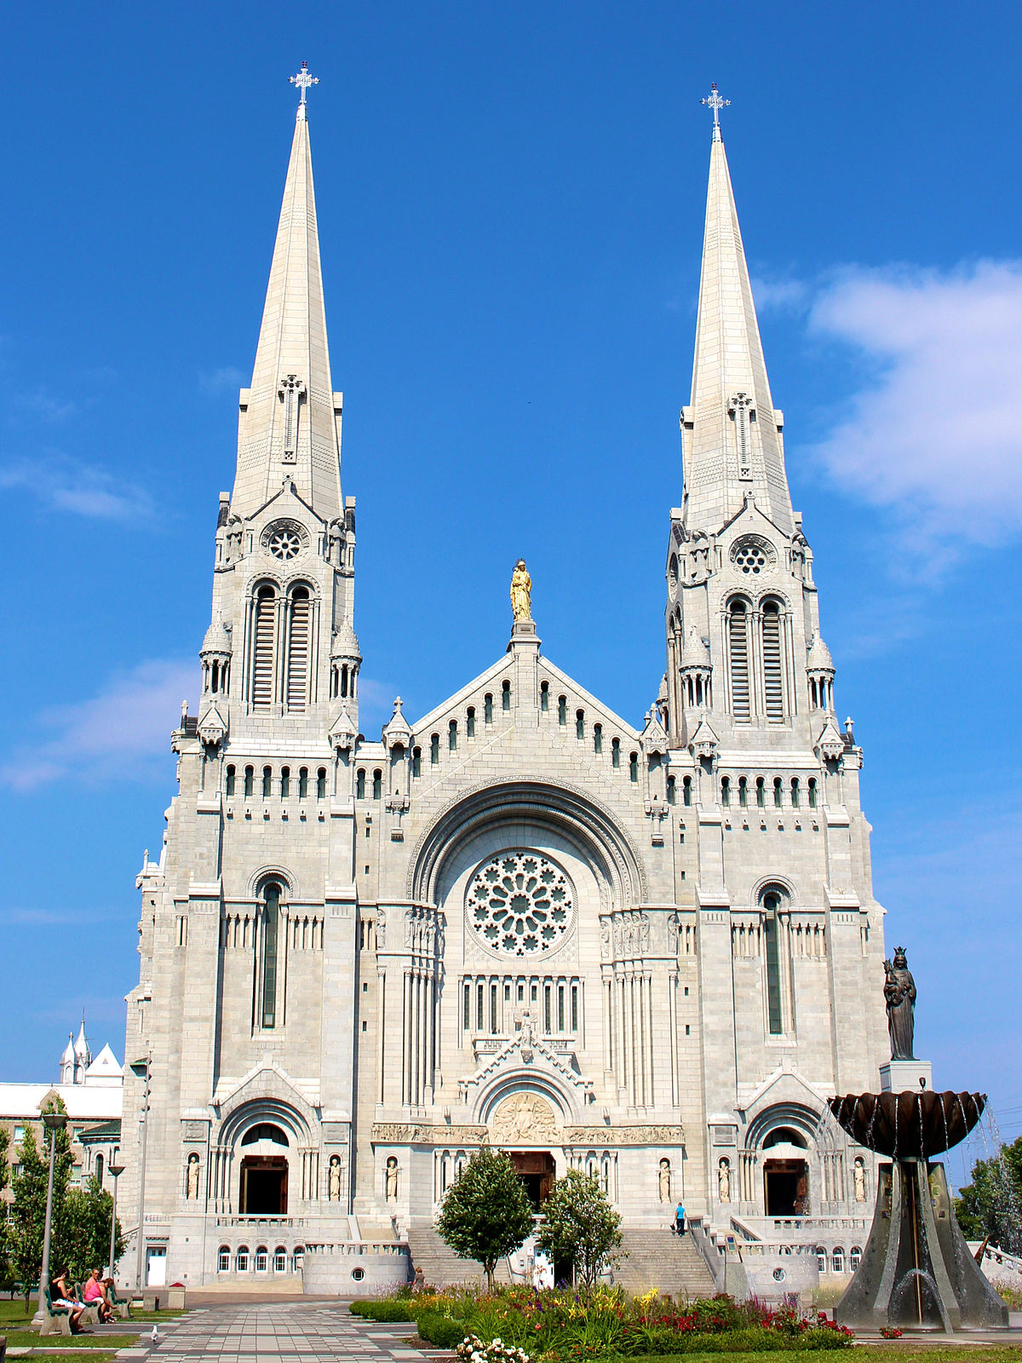
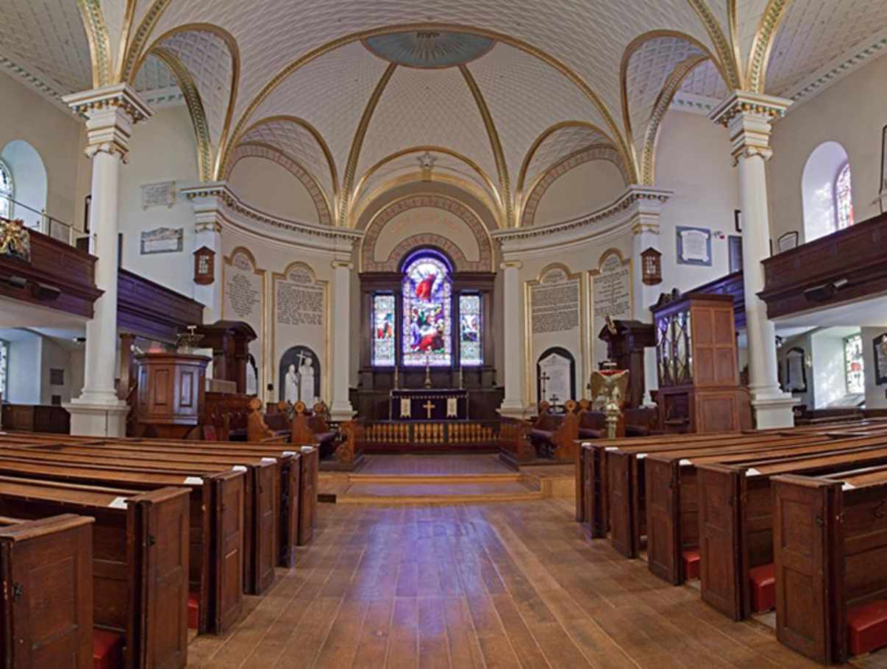
Le siège de l’archidiocèse de Québec est la cathédrale de Notre-Dame de Québec

Slide 8
Où est l’arme du crime?

Slide 9
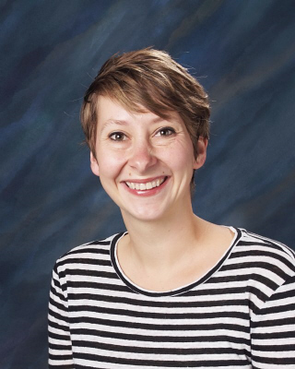
Où est l’arme du crime?

Slide 10
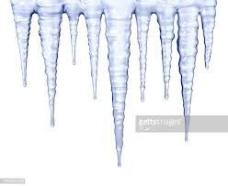
des stalactites de glâce

Slide 11
la chanson de prépositions

Slide 12
la famille p. 132
mon oncle la fille la femme le grand-père ma nièce
épouser un veuf / une veuve un(e) voisin(e) une famille
un(e) célibataire un frère un mari un neveu la mère
ma tante ma grand-mère mon père ma sœur un fils
(le /la) fiancé(e) marié(e) (le / la) divorcé(e) les parents les enfants
un(e) fils / fille unique un époux une épouse l’ainé(e) le / la cadet(te)

Slide 13
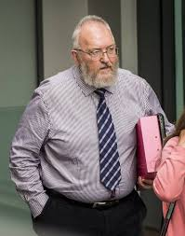
C’est Alain Dupont.
Dites quatre choses de lui.

Slide 14
Mon / Ma _______ s’appelle _________. Elle / Il a ________ans, il / elle a ___________, et elle / il est _____________.
mon oncle ma fille ma cousine ma femme mon grand-père ma nièce
mon épou(x)(se) (un / une) veuf /veuve mon voisin / ma voisine ma famille
célibataire mon frère mon mari mon neveu ma fille mon cousin
ma tante ma grand-mère mon père ma soeur mon fils
(mon /ma) finacé(e) marié(e) divorcé(e) mes parents mes enfants
les yeux ________ et les cheveux _____________ mince gros(se) court(e) grand(e)

Slide 15
Devoirs

Slide 16
Billet de sortie
Write a sentence about a well-known, real person (living or dead, not a teacher at LCHS) in which you describe something about that person’s physical appearance.

